Slide 1
МБДОУ детский сад № 127 г.Данилов
Организация игровой деятельности детей среднего дошкольного возраста в условиях реализации ФГОС
Воспитатель средней группы
Васильева О.Е.

Slide 2
В детском саду основное время и внимание педагоги уделяют занятиям с детьми, забывая о важности самостоятельной детской игры и её значения для развития детей. Психологические исследования доказывают, что ребенку, который не доиграл в детстве, будет труднее учиться и налаживать контакты с другими людьми, чем детям, имеющим богатый игровой опыт, опыт совместной игры со сверстниками.

Slide 3
Ребёнок живет в игре.
И задача педагогов - стать направляющим и связующим звеном в цепи ребёнок-игра, тактично поддерживая и обогащая игровой опыт детей.

Slide 4
Большая творческая задача для воспитателя - организовать игры в детском саду так, чтобы жизнь детей была содержательной, интересной и увлекательной.

Slide 5
Особенности игровых умений детей 4-5 лет
Пятый год жизни считается периодом интенсивного развития самостоятельности дошкольников.
У детей активно проявляется стремление к общению со сверстниками. У них находятся постоянные партнёры по играм, всё более ярко проявляется предпочтение к играм с детьми одного пола.
Дети легко объединяются в небольшие подгруппы на основе общих интересов, взаимных симпатий.
Продолжительность совместных игр составляет в среднем 15-20 минут.
У детей среднего дошкольного возраста активно развивается творчество, которым они хотят поделиться, у них появляются организаторские способности, они требуют сюжета для игры.

Slide 6
ВИДЫ ИГРОВОЙ ДЕЯТЕЛЬНОСТИ, ИСПОЛЬЗУЕМЫЕ В РАБОТЕ С ДЕТЬМИ 4-5 ЛЕТ
ДВИГАТЕЛЬНЫЕ ИГРЫ
СОЦИАЛЬНЫЕ ИГРЫ
КОМПЛЕКСНЫЕ ИГРЫ
ИНТЕЛЛЕКТУАЛЬНО-ТВОРЧЕСКИЕ ИГРЫ

Slide 7
ДВИГАТЕЛЬНЫЕ ИГРЫ:
спортивные
подвижные
народные
моторные

Slide 8
Подвижные игры
Дети среднего дошкольного возраста учатся действовать в подвижной игре соответственно сюжету и правилам, сдерживать себя, начинать движение после определенных слов, останавливаться в указанном месте и пр.
Средние дошкольники уже могут по собственной инициативе самостоятельно играть в знакомые подвижные игры, придумывать новые игры с использованием имитации (самолеты, стая птиц и т.д.), игры с динамическими игрушками: с мячами, обручами, каталками.

Slide 12
СОЦИАЛЬНЫЕ ИГРЫ:
сюжетно-ролевые
творческие
театрализованные
деловые

Slide 13
Театрализованная игра На пятом году жизни дети могут разыгрывать с помощью воспитателя знакомые сказки, народные песенки, потешки, небольшие занимательные сценки, используя также игрушки и плоскостные фигурки, пальчиковый театр.

Slide 14
Предлагая детям театрализованные игры, педагог должен чётко предвидеть весь ход деятельности. Главное и необходимое условие – использовать хорошо знакомые детям произведения, т. е. соответствующие возрасту.

Slide 16
Сюжетно-ролевая игра приобретает особое значение для ребенка среднего дошкольного возраста. Основной источник, питающий сюжетно-ролевую игру ребенка - это окружающий его мир, жизнь и деятельность взрослых и сверстников. Основной особенностью сюжетно-ролевой игры является наличие в ней воображаемой ситуации. Воображаемая ситуация складывается из сюжета и ролей. У средних дошколят появляется стремление не просто играть, а исполнять ту или иную роль. Приняв на себя роль, ребенок ведет себя в соответствии с правилами, которые она налагает на него.

Slide 17
Ребенок с увлечением выстраивает сюжеты, стремиться к проигрыванию самых разнообразных ролей, становится более инициативным. Возросшие возможности позволяют ему выбирать тему и намечать замысел игры, обустраивать игровое пространство при помощи предметов, использовать в игре различные атрибуты.

Slide 20
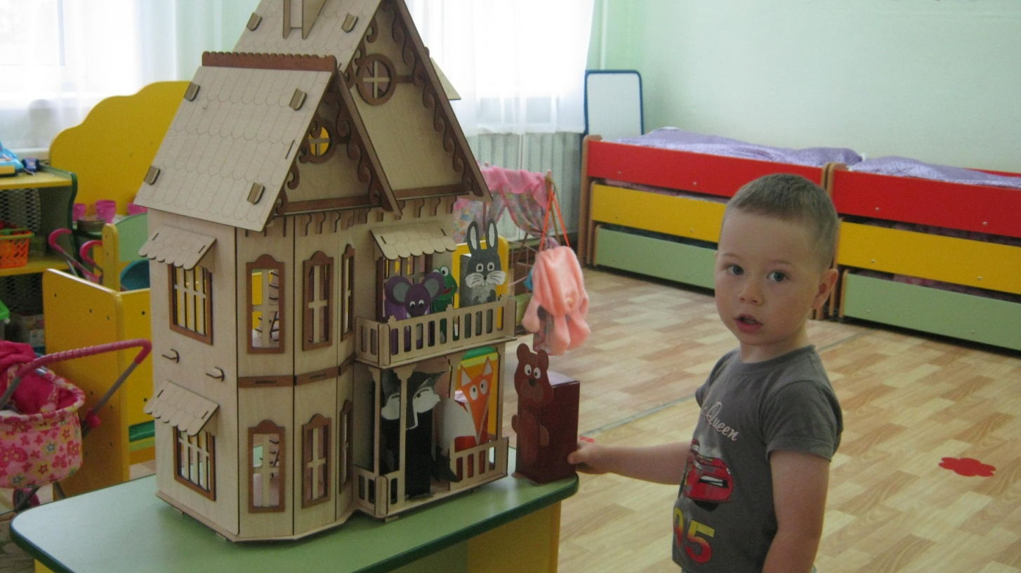
Режиссерская игра – это разновидность сюжетной игры, которая заключается в том, что ребенок организует деятельность как бы извне, как режиссер, строя и развивая сюжет, управляя игрушками и комментируя их действия.

Slide 21
Руководство игрой со стороны воспитателя
Роль взрослого в играх детей этого возраста обусловлена не только чисто «техническими» средствами. Педагогическое воздействие на игровую деятельность детей во многом определяется личностью самого воспитателя. Пробудить интерес детей к игре может лишь тот педагог, который умеет не только «всколыхнуть» их эмоции, владеет теорией и практикой игры, но и является просто неравнодушным человеком.
Воспитатель не может стоять в стороне от играющих в ролевые игры детей; он должен уметь наблюдать за игрой для того, чтобы вовремя дать ей новую жизнь, новое направление.

Slide 22
ИНТЕЛЛЕКТУАЛЬНО-ТВОРЧЕСКИЕ ИГРЫ:
строительные
состязательные
сюжетно-интеллектуальные
дидактические

Slide 23
Строительные игры В среднем дошкольном возрасте эти игры способствуют приобретению навыков сравнивания различных форм, величин, цвета деталей, умению их подбирать в соответствии с задуманным действием.

Slide 24
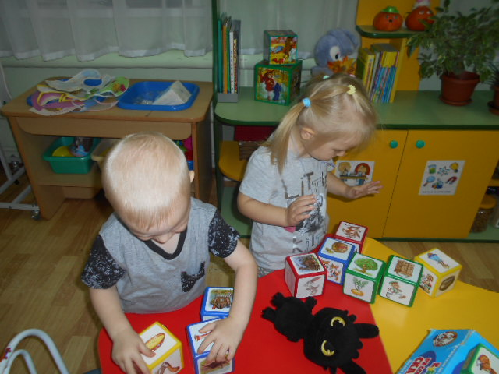

Slide 25
Дидактические игры способствуют развитию умственных способностей детей, содержат умственное задание, в решении которого - смысл игры.
Обязательным условием дидактической игры являются правила, без которых деятельность приобретает стихийный характер. В играх с правилами дети 4-5 лет осваивают умение действовать по очереди, по простому алгоритму, схеме, модели.
Воспитатель должен поощрять самостоятельную организацию детьми настольно-печатных игр, стремление объединяться в играх со сверстниками.

Slide 28
ПЕДАГОГИЧЕСКИЕ УСЛОВИЯ, которые способствуют эффективному формированию игровой деятельности у детей среднего дошкольного возраста:
развитие игровых умений через сюжетно-ролевые игры
формирование педагогической компетентности педагогов и родителей
создание предметно-игровой среды
Очень важно помнить, что игровые умения у детей 4-5 лет формируются под влиянием правильного руководства и организации педагогом игровой деятельности.

Slide 29
СПАСИБО ЗА ВНИМАНИЕ

